Slide 1
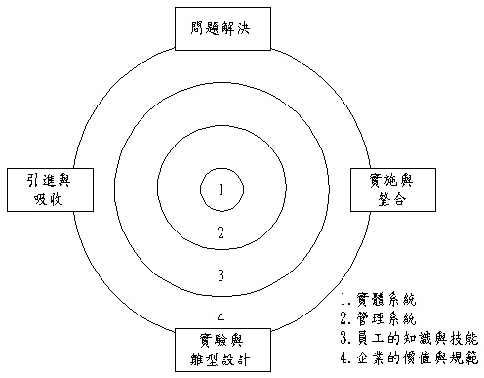
Leonard-Barton：知識建立的核心能力模式

Slide 2
Leonard-Barton：知識建立的核心能力模式
1.企業透過下列四種方式來建立與流通企業的知識 ：
(1)問題解決(Problem Solving)
發明或分享一種新的、有創意的、有效率的問題解決方法→產生新的問題解決知識
(2)實施與整合(Implementing & Integrating)
引進或整合一種新的方法或工具來提高作業流程的績效
(3)實驗(Experimenting)與雛型設計(Prototyping)
建立與研發未來新的能力
(4)引進(Importing)與吸收(Absorbing)
由企業外部引進新的知識
2.新知識的建立與分享是否有效，視其下列四個核心能力(Core Capability) ：
(1)實體系統(Physical System)的能力
例如組織內部的IT架構是否能有效支援 KM？
(2)員工的知識與技能(Employee skills & Knowledge)
是否有素質高、動機強、學習能力高、知識經驗豐富的員工來發明與建立新知識？
(3)管理系統(Managerial System)
組織的資源配置政策、獎賞制度是否有利於新知識的創立、流通與分享 ？
(4)企業的價值與規範(Value & Norm)
企業有無有利於KM的文化 ？
其會影響哪種知識重要，需累積？哪種KM的行為要鼓勵？哪種KM的行為可容忍？

Slide 3
三階段知識管理
資料來源：意籃科技， 2005

Slide 4
Choi的知識管理策略
Choi and Lee (2002)指出，集中式與平衡式的觀點忽略了知識的本質就是動態的這個考量。Blackler (1995)與Nonaka and Takeuchi (1995)也認為知識的本質是不斷地在變動著，而不是靜止的，所以這兩種較偏向靜態的觀點較不適合用來作為知識管理策略。動態式的觀點具有較高的彈性，Bloodgood and Salisbury (2001)的研究中便指出，動態式的觀點可以依據知識的特性而有所變動，是屬於比較具有彈性的觀點。
資料來源：Choi, B. and Lee, H. (2002). “Knowledge management strategy and its link to knowledge creation process”, Expert Systems with Applications 23, pp.173-87.

Slide 5
Choi的知識管理類型

Slide 6
Hansen的知識管理策略
1.系統化知識管理策略(Codification Strategy)
在此策略下的知識本質是屬於可標準化、制度化的特徵，所以知識經過編碼儲存後可以讓使用者直接取得知識，不需依賴經驗的累積、傳承，可以利用資訊科技馬上學習、吸收到知識。通常採用此知識管理策略的企業提供服務及產品多屬於標準化的，擁有大量製造的規模經濟。顯性知識管理策略（即系統化知識管理策略）主要是針對已存在的知識，因此，管理重點將放在如何取得知識與學習知識，並增加顯性知識的擴散與流通。企業可透過發展組織知識庫、引進移轉外部知識、設置專責的知識管理部門、發展標準作業流程、開發專家系統與決策支援系統等方式來管理顯性知識。

Slide 7
Hansen的知識管理策略
2.個人化知識管理策略(Personalization Strategy)
在此策略下的知識本質是屬於隱性的，難以用標準化的方式傳遞知識，學習者必須透過人與人之間的溝通，互相交流經驗，分享、累積知識。採行隱性知識管理策略（即個人化知識管理策略）的企業，其管理重點是如何將隱性知識的創造過程加以效益化。因此，企業可透過開放性的組織氣氛、良好的教育訓練與學習機制、形成一致性的企業文化與共識、運用多媒體網路增加人際溝通的效益、專案型的團隊等方式來管理隱性知識。

Slide 8
標竿企業的知識管理策略
Formal
Collection/
Codification
Connection/
Personalization
●Dell
●Cisco
★ArthurAndersen
●台積電
●HP
●BuckmanLab.
●3M
●Chevron
●Nokia
●GE
★Ernst&Young
降低成本或提高品質
▲WorldBank
創新產品開發
最佳實務典範
●Xerox
●BP Amoco
★Mckinsey
學習型企業
使企業轉型
Informal
Culture Change
Explicit
Tacit
資料來源：IEK

Slide 9
Zack的知識管理策略

Slide 10
Davenport的知識管理類型
1. 以科技掛帥的知識管理
許多公司在推動知識管理的第一個專案便是以科技技術掛帥，例如安裝Lotus Notes 管理軟體及運用企業內部網路，進而開始尋覓公司內部擁有的知識，並利用這些工具來傳播；雖然Davenport 認為知識管理策略的重點不應該集中在科技上，但也指出科技架構對於成功的知識管理專案而言，是不可或缺的要素。大部分的公司都具備知識導向的軟體，但事實上這些軟體同時也有應用在別的用途上，像是電子郵件以及數據或資訊的處理等用途，所以，利用科技為知識管理專案起步並非浪費時間，而是早晚都要做的事情。
然而，一個企業若採用資訊科技的目的只是為了知識管理，就可能是浪費經費的作法，如果因此而希望改變知識系統使用者的行為模式，其成果可能要花相當久的時間以後才看得到；此外，建置知識系統不是只有系統本身，內容的輸入或彙整才是最花時間的，另一方面，為了配合組織架構，在建構知識管理架構時，需要聘請專業人員來開發及維護，並進行必要的教育訓練。
安德森顧問公司(Anderson Consulting)的知識管理專案就是以科技掛帥，公司所採取的策略多以知識交流(Knowledge Xchange, KX)系統為主，該公司採用Lotus Notes 與微軟公司的Office系列辦公室工具軟體，希望所有公司顧問能與全球的同事共享文件，此外，公司還派給顧問人員筆記型電腦，並訓練他們使用方法。除了KX 系統外，公司在Notes平台還增加許多的應用軟體，其中包括時間與費用的回報系統與人員的評量系統。 公司在安置好資訊科技方面的工作後，便開始著手增加知識管理人員的角色，發展新的知識引導工具，並修改獎勵措施與薪資結構，以期激勵員工進行知識的分享與應用。由於該公司本身已經具備知識分享的文化，因此這方面對該公司推動上，有推波助瀾的加強作用。

Slide 11
Davenport的知識管理類型
2. 以品質/最佳實務為主的知識專案
知識管理計畫起步的方法中，第二種類型為從品質最佳化或是企業再造著手，這些專案計畫多為追求最佳的實務，或是有效率的執行公司內外都認同的過程。這些最佳實務通常是儲存在電子資料庫中，全公司的人員都可以自由分享，因此很可能成為知識管理專案啟動的觸媒。
以德州儀器為例，該公司曾開發出一套共享軟體，稱為「德州儀器企業卓越標準」(TI Business Excellence Standard, TIBEST)，初期公司在所屬的十三座半導體晶圓廠施行，大幅縮短產品開發週期，並降低了員工表現上的差異性，其效益為所提昇的產能相當於再建一座新廠。為了將此套軟體應用到全公司，德儀成立一個新部門，稱為「最佳實踐室」(The Office of Best Practices)，該部門的成員都具備資訊科技管理、企業再造、以及品質方面的背景；公司最初的目的著重在提供最佳應用的實例給員工，例如將員工的專業知識記錄在電腦資料庫中，並簡單描述最佳實務的經驗與曾經解決的問題、改善的方法，以及應該聯絡哪位資訊科技人員以取得更詳細的資訊。
德州儀器後來發現，光靠「最佳實踐室」並不足以推動辨認與移轉知識方面的工作，因此，進一步著手為組織與技術建立架構，在全球各處遴選出138 位人員，兼職擔任最佳實務分享大使的角色，負責找到並記錄所在地區的最佳實務，親自與他們相互溝通，以提昇員工對於共享工具的使用率，並於Lotus Notes的架構上創設「最佳實務知識資料庫」(Best Practices Knowledge Base)，其中包括有目錄、討論資料庫、以及外界的最佳實務典範，同時，最佳實踐室也架設一個企業內部網站，藉以拓展使用人員的範圍。
雖然德州儀器在最佳實務這方面做得十分成功，不過，Davenport認為太過強調最佳實務的知識管理計畫成效有限，因為組織中還有許多其他種類的知識可以分享，例如客戶、產品及技術等相關知識，此外，一個企業不應低估最佳實務自公司他處移植到另一地的難度，特別是若由別的公司移入，則困難度會更高，因為這些最佳實務可能只適用於某些特殊的環境，並不容易融入新的環境。再者，以此為導向的知識管理計畫只處理到口述或是有記錄的實務，對於難以言傳的知識則很難進行摘要，至於複雜的專業知識，則更需要廣泛的知識管理計畫協助，才能順利整合到組織中。

Slide 12
Davenport的知識管理類型
3. 以組織學習為基石的知識專案
知識管理計畫起步的方法中，第三種類型為從組織學習為開頭，依據組織學習不同的學派，其概念與方法大致包括：
• 把組織視為一個「體系」
• 架構並協助學習與實踐的團體
• 重視個人的發展與優勢
• 建立自我組織性比較強的結構，較不重視階級意識
• 要有計畫的方案
上述概念各有其價值，能夠提昇知識管理的效能，由於大多是強調文化與行為模式的議題，這些通常都是最棘手的問題，因此，比起相對容易處理的科技，更適合做為計畫初步的重心；但是很少有組織的知識管理專案由此起步，因為許多學習導向的組織都忽略了知識結構化的可能性。
「第五項修練」(The Fifth Discipline)的作者Peter Senge認為，致力於知識管理的組織往往投注太多心力在資訊科技及資訊管理上。Davenport認為有結構的知識並未受到組織學習領域的特別重視，而且也缺乏適當的科技工具來加以掌握，他進一步指出，企業若未採取措施來管理結構化的知識，組織學習會過於抽象，很難看得到成效，也就是說，以組織學習為知識管理的起點，在某些層面上，和其他的起始點是一樣的，它是知識管理成功與否的重要元素，甚至比其他要素還要重要，但光靠這一點還是不夠。

Slide 13
Davenport的知識管理類型
4. 以策略取決為導向
知識管理計畫起步的方法中，第四種類型為從策略取決為導向，由於知識對於組織價值極為重要，它可以幫助決策品質的提昇，並有助於管理人員採取更加明智的行動；儘管如此，將知識與策略結合在一起的作法其實有其困難。首先，想要從某項決策成果中，窺探出是否具有某項特殊的知識，甚或是資訊，這樣的作法本身就十分困難。其次，即使決策者的決策過程一切都透明化，但另外一項困難則是公司內部的政治鬥爭；組織在衡量知識的價值時，所用的方法其實和衡量服務品質一樣，就是估算時若缺乏這項要素時，組織要付出多少的代價；公司為了品質不佳的產品所付出的代價正是品質的價值所在，同樣的道理，知識的價值就是公司為了愚昧的決策所付出的代價。
企圖結合知識和決策的企業當中，規模最大的是通用汽車，該公司曾對公司經理人展開訪問，了解他們在進行重大決策時，是根據哪些知識來下決定，並且建立一套系統，規定工程師在設計新車時，必須根據所規定的資訊與知識類型來進行。
5. 以會計系統為主
知識管理計畫起步的方法中，第五種類型為以會計系統為出發點。雖然會計系統無法反映企業中無形的智慧資產，但有些公司致力對這種情形進行改革，針對內部的知識與智慧資產，開發出合適的會計系統，不過，由於會計體系的制度和執行方式短期內不會有太大的改變，個別的公司若以此為知識管理的起點，可能會落得徒勞無功的結果，就算是微軟這類以智慧資產為重的公司也不鼓勵這樣的作法。

Slide 14
尤克強的知識管理策略
知識管理的市場化策略：重點在於知識來源的尋找和整理，其工具為知識地圖。有了良好的知識地圖，無論所需要的知識多麼冷僻，只要有個開頭，就可以透過層層的指引一路追蹤下去，找到知識的源頭。
知識管理的系統化策略：重點在於知識內容的儲存和流通，其工具為知識庫。將知識化為有形的符號（不一定是電腦符號），而儘可能的加以結構化、清晰詳盡，並建立易於操作的檢索系統，以便查詢使用。知識庫的價值在於知識的活用，而非文件的管理本身，合宜的數位科技則有助於知識庫的建立。
知識管理的社會化策略：重點在於知識價值的創新與利用，其工具為知識社群的建立。使員工自動自發組織成知識分享的團體，其凝聚的力量是人與人之間的交情與信任，或是共同的興趣，而不在正式的任務與職責。所以，知識社群最能發揮內隱知識的傳遞與知識的創新，這是由於員工在社群活動中是自動自發地交換意見與觀念、分享外部的新知，也因此形成了組織最寶貴的人力資產。
在不同形態的產業當中，採取不同的知識管理策略，才會使公司獲得最大的利益，尤克強認為，在成熟的產業中是以「成本」為競爭優勢，知識管理的重點在於確保「標準知識」的重複使用，系統化的知識管理策略是最有效的；在萌芽的產業中以「集中」為競爭優勢的來源，知識管理的重點在於確保專家知識的尋找與諮詢，市場化的知識管理策略應該是比較有效的方式；在成長的產業中，多半以「差異化」作為競爭的優勢來源，知識管理的重點在於確保「領域知識」的持續與創新，社會化的知識管理策略可能最為有效。

Slide 15
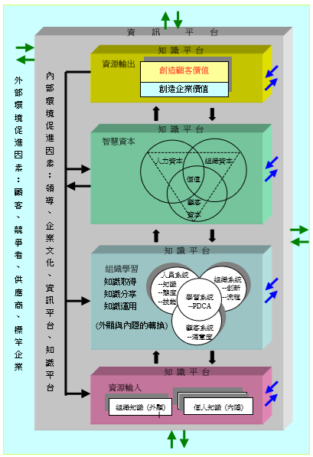
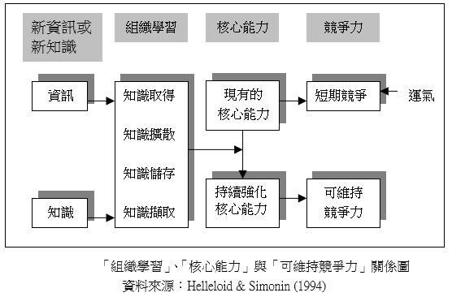
要做好知識管理則組織學習是必要條件，一套有效的知識管理系統，將讓組織學習
更有效能。
資料來源：陳木生，2002

Slide 16
知識管理整體發展模式
組織發展
企業e化
知識建立
經營發展
共創願景
經營e化
經營知識
文化創新
心智超越
創新e化
創新知識
領導管理
團隊領導
管控e化
領導知識
營運革新
流程改造
流程e化
營運知識
知識型
組 織
命題
界定
解題
目標
研究
方法
解題
方案
分析
驗證
檢討
調整

